Slide 1
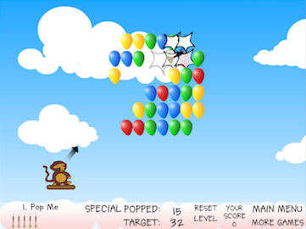
2D Spill i Python
Dette blir nok spennende

Slide 2
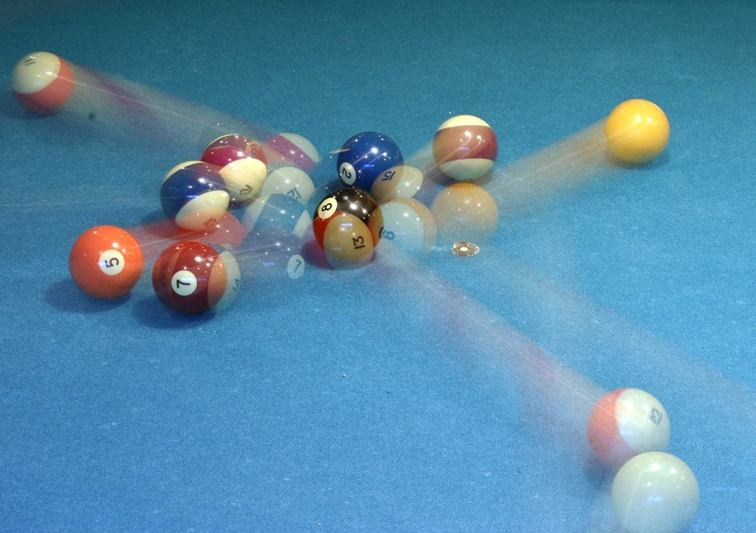
Mål
tegne enkle figurer og skrive tekst med PyGame-biblioteket
animere enkle figurer med en spill-løkke
styre figurer med tastaturet
Presentasjon på:
Hvordan lage Grafikk med PyGame
Hvordan Animere figurer
Spilløkka og beregningstid
Hvordan ta bruker inputs
Hvordan legge inn bilder
Hvordan tenke i designfasen av spill

Slide 3
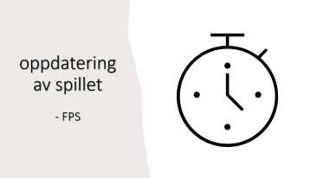
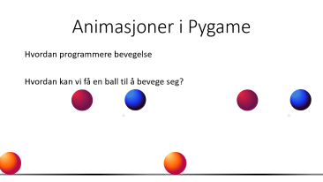
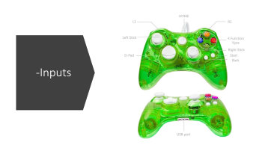
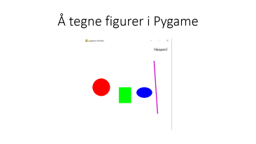
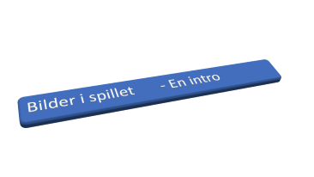
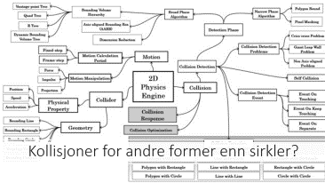
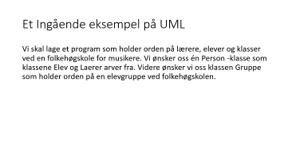
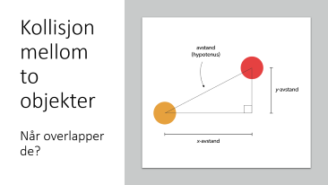
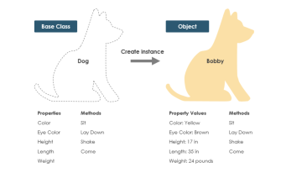
Oversikt over tema:

Slide 4
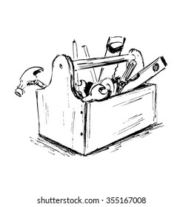
Pygame
Et bibliotek for å lage spill i Python
Håndterer alt fra
Tegning av grafikk
Spill logikk
Avspilling av lyd
Det finns en Pygame 2, som er litt bedre om man skal lage faktiske spill i Python.
Spillutviklere bruker ikke Pygame . . . 🤔

Slide 5
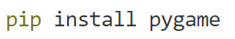
Å starte med Pygame (1)
Må installere med
Å opprette et spillvindu:
Lager et <class 'pygame.Surface’> objekt.
Overflaten vi har spillet vårt på, vinduet man spiller i.
import pygame as pg
# Initialiserer/starter pygame
pg.init()
VINDU_BREDDE = 500
VINDU_HOYDE = 500
vindu = pg.display.set_mode([VINDU_BREDDE, VINDU_HOYDE])

Slide 6
Å starte med Pygame (2)
For å faktisk vise vinduet:
Vi ser på disse delene nærmere senere.
Men vi lager en while løkke som fortsetter til vi lukker vinduet.
Denne løkken kaller vi for spill løkken.
Hva skjer om vi ikke har med linje 5-7?
# Gjenta helt til brukeren lukker vinduet
fortsett = True
while fortsett:
# Sjekker om brukeren har lukket vinduet
for event in pg.event.get():
if event.type == pg.QUIT:
fortsett = False

Slide 7
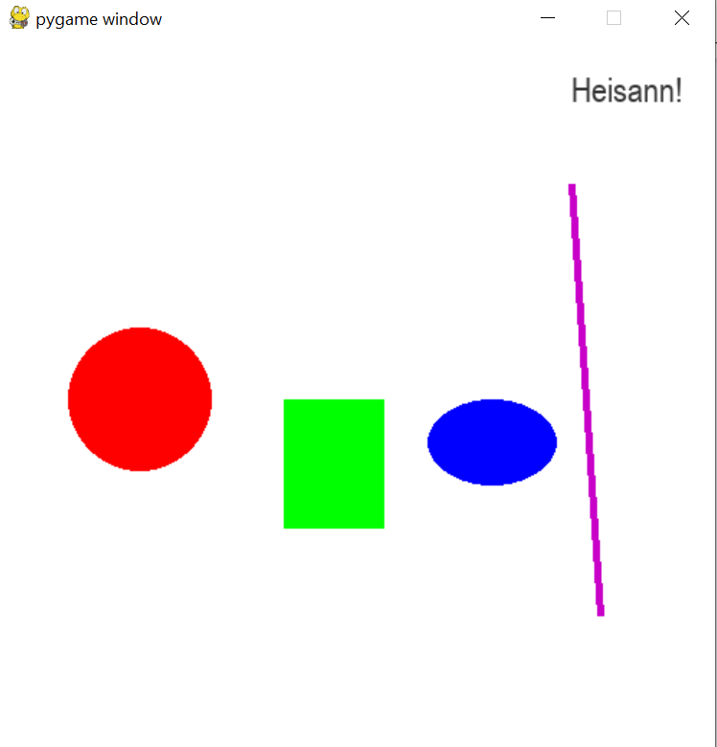
Å tegne figurer i Pygame

Slide 8
Å endre farge på en figur .fill()
Vinduet er et: <class 'pygame.Surface’>
Vi kan bestemme fargen til en Pygame overflate med .fill()
Color: Fargen. Angis som enten: RGB, RGBA eller farge indeks.
RGB et sett med tre tall: vindu.fill((255,0,0))→ RØD
Fargeindeks: vindu.fill("red")
RGBA, a for alfa, sier hvor gjennomsiktig fargen skal være.
Ignoreres om ikke overflaten har et spesielt flagg.
settes når vi lager overflaten.
fill(color, rect=None, special_flags=0)
SRCALPHA
PS: color er en egen klasse i Pygame, med mange ulike egenskaper.
pygame.Color — pygame v2.1.4 documentation

Slide 9
Men hvor er endringen min?
For å vise endringen må vi oppdatere tegningen av bildet.
Dette for å kun oppdatere når vi har noe å endre på.
Oppdaterer hele displayet vårt til å være oppdatert.
Vi kaller ofte denne på slutten av hver game-loop.
pg.display.flip()

Slide 10
Enkle former og figurer:
Pygame kan tegne enkle former ved å bruke Pygame.draw modulen.
Eksempel kvadrat-funksjonen:
pygame.draw.rect()
De fleste tegne funksjonene har noen input parameter som går igjen:
Surface: Vinduet vi vil tegne figuren inn i.
Color: Et farge objekt, fargen til figuren.
Width: Bredden på tegnelinjen,= 0 om ikke satt betyr helt fylt.
I tillegg tar de en måte å spesifisere hvor tegningen skal skje.
Form | Funksjon | Input parametere | Eksempel | Resultat
Kvadrater | .rect
Sirkler | .circle
Ellipser | .ellipse
Linje* | .line
Linjer* | .lines
Buestykke | .arc
Polygon | .polygon

Slide 11
Eksempel Rektangel
Pygame kan tegne enkle former ved å bruke Pygame.draw modulen.
pg.draw.rect(vindu, pg.Color, pg.Rect)
Surface: Vinduet vi vil tegne figuren inn i.
Color: Et farge objekt, fargen til figuren.
Width: Bredden på tegnelinjen,= 0 om ikke satt betyr helt fylt.
I tillegg tar de en måte å spesifisere hvor tegningen skal skje.
Rect: et pygame rektangel objekt.
Form | Funksjon | Input parametere | Eksempel | Resultat
Kvadrater | .rect
Sirkler | .circle
Ellipser | .ellipse
Linje* | .line
Linjer* | .lines
Buestykke | .arc
Polygon | .polygon

Slide 12
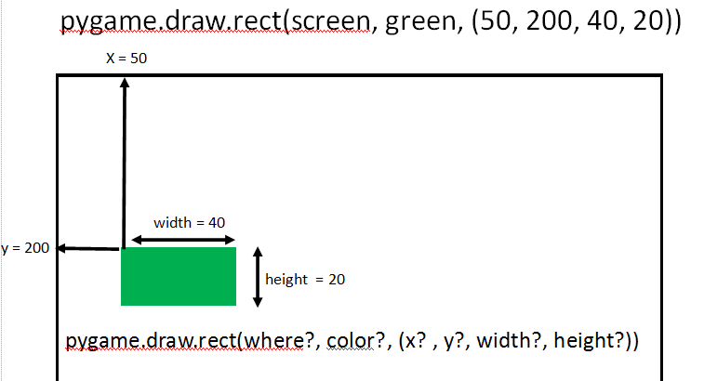
Intro til rektangel objektet i Pygame.Rect()
pg.draw.rect(vindu, "green", (200,50,40,20))
Et objekt for å lagre rektangulære koordinater.
Opprettes med:
Rect(left, top, width, height) -> Rect
Left: Hvor langt fra venstre side figuren er.
Top: Hvor langt fra toppen figuren er.
Width: Bredde til firkanten.
Height: Høyden til firkanten.
Brukes ofte!
Alle metodene for å tegne returnerer området som er tegnet på som en Rect.
Har mange nyttige metoder: pygame.Rect — pygame v2.1.4 documentation

Slide 13
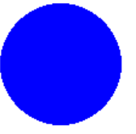
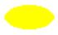

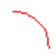
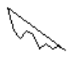

Oversikt Former og figurer:
pygame.draw — pygame v2.1.4 documentation
Form | Funksjon | Input parametere | Eksempel | Resultat
Kvadrater | .rect | Overflate**, Farge**, Rect | (vindu, "green", (200,50,40,20))
Sirkler | .circle | O, F, Senter, Radius | (vindu,"blue",(50,50),50)
Ellipser | .ellipse | O, F, Rect | (vindu, "yellow",(200,50,40,20))
Linje* | .line | O,F,Start,Stopp | (vindu, "pink", (100,100),(150,120))
Buestykke | .arc | O, F, Rect, Vinkel Start, Vinkel slutt i radianer. Fra 0 til 2 pi. | (vindu,"red", (200,200,50,50), 0,0.5*math.pi)
Linjer* | .lines | O,F, lukket?, [Punkter] | pkt=[] for i in range(150,200,5): pkt.append( (i,random.randint(i,200)) ) pg.draw.lines(vindu, "black", True, pkt)
Polygon | .polygon | O,F, [punkter]

Slide 14
Tekst i Pygame
# Angir hvilken skrifttype og tekststørrelse vi vil bruke på tekst
font = pg.font.SysFont("Arial", 24)
# Lager en tekst i form av et bilde og legger til bildet i vinduet
bilde = font.render("Heisann!", True, (50, 50, 50))
vindu.blit(bilde, (400, 20))

Slide 15
Oppgaver
Velg et flagg som du tegner ved hjelp av PyGame.
Lag en funksjon som tegner en sirkel et tilfeldig sted. Funksjonen må kjenne til vinduets bredde og høyde. Bruk funksjonen til å tegne 50 slike sirkler. Du kan også la funksjonen gi sirklene tilfeldig radius og farge. Lek deg gjerne med andre former også, og se om du kan lage noen fine kunstverk.

Slide 16
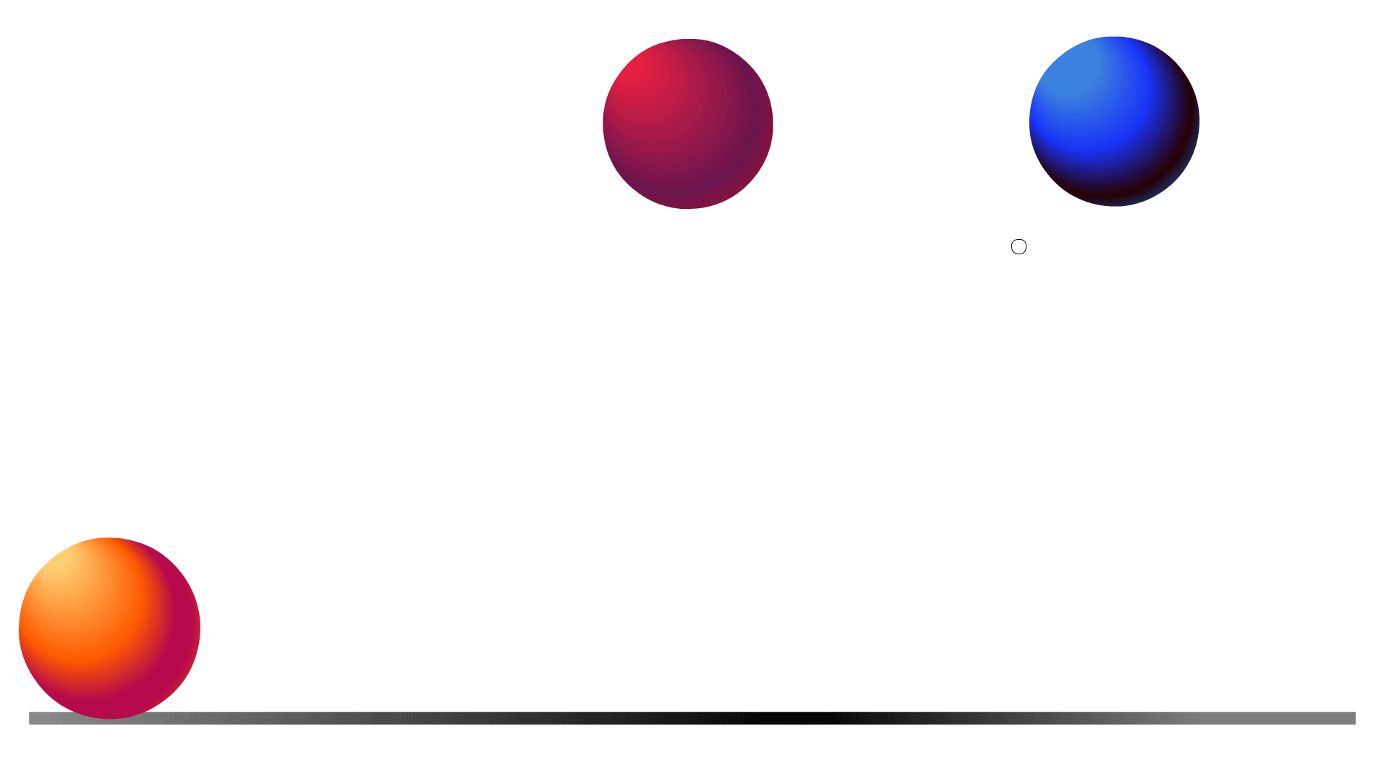
Animasjoner i Pygame
Hvordan programmere bevegelse
Hvordan kan vi få en ball til å bevege seg?

Slide 17
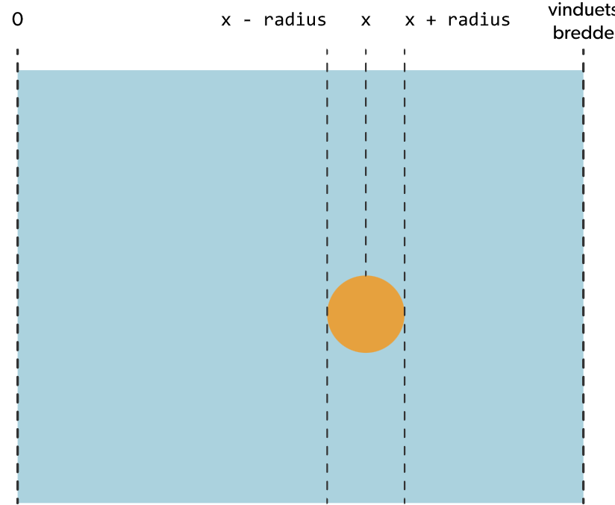

Vi bruker objektorientering!
Klassen Ball
Egenskaper:
x
y
Fart
Radius
Vindu objektet
Metoder:
Tegn()
Flytt()

Slide 18
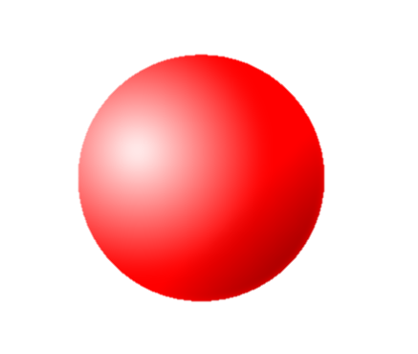
Ball sine Egenskaper
class Ball:
"""Klasse for å representere en ball"""
def __init__(self, x, y, fart, radius, vindusobjekt):
"""Konstruktør"""
self.x = x
self.y = y
self.fart = fart
self.radius = radius
self.vindusobjekt = vindusobjekt
def tegn(self):
kode
def flytt(self):
kode

Slide 19
Metoden for å tegne ballen
def tegn(self):
"""Metode for å tegne ballen"""
pg.draw.circle(self.vindusobjekt, (255, 69, 0) #farge
,(self.x, self.y), self.radius)
Hvorfor trenger vi en metode for å tegne ballen?
Må oppdatere hvor ballen er, når den beveger seg.

Slide 20
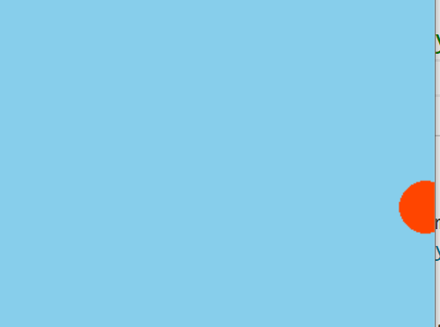
Metoden for flytte ballen
def flytt(self):
"""Metode for å flytte ballen"""
# Flytter ballen
self.x += self.fart
Naiv måte, hva skjer når det går mye tid?
Må stoppe ballen, eller snu farten.
Når ballen er ved kanten av bildet.

Slide 21
Metoden for flytte ballen
def flytt(self):
"""Metode for å flytte ballen"""
# Sjekker om ballen er utenfor høyre/venstre kant
if ((self.x - self.radius) <= 0) or ((self.x + self.radius) >= self.vindusobjekt.get_width()):
self.fart = -self.fart
# Flytter ballen
self.x += self.fart
.get_width() gir antall piksler i bredden av pygamevinduet.
Også lik VINDU_BREDDE

Slide 22
Spill-løkka
# Gjenta helt til brukeren lukker vinduet
fortsett = True
while fortsett:
# Sjekker om brukeren har lukket vinduet
for event in pg.event.get():
if event.type == pg.QUIT:
fortsett = False
# Farger bakgrunnen lyseblå
vindu.fill((135, 206, 235))
# Tegner og flytter ballen
ball.tegn()
ball.flytt()
# Oppdaterer alt innholdet i vinduet
pg.display.flip()
Vi har opprettet en ball og et vindu før.
Hva skjer for hver iterasjon av løkka?
Vi vil:
Sjekke om spillet er lukket.
Fylle bagrunnen blå
Tegne og flytte ballen
Oppdatere hvordan innholdet ser ut

Slide 23
Oppgaver:
Last ned ball.py fra Canvas.
Endre ulike verdier for posisjon, radius og farge til ballen.
Hvorfor har vi vindu.fill() inne i while løkka?
Finn ut hvorfor vi ikke bare kan fylle bakgrunnen en gang i løkken
Utvid koden slik at ballens farge og radius kan angis.
Lag ulike baller som beveger seg samtidig, de skal ha ulike farger og størrelser.
Utvid farten, slik at ballen kan ha en fart i både x og y retning.
Bytt ut fart med xfart og yfart
Kan du lage en ball som «spretter» mer naturlig enn det den gjør nå?

Slide 24
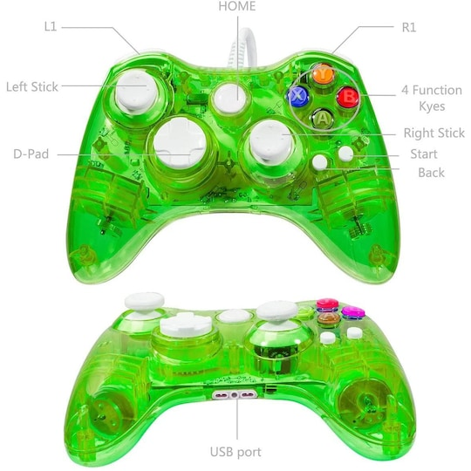
-Inputs

Slide 25
Spill inputs: Tastaturet
pygame.key.get_pressed | Returnerer en liste med statusen til alle tastaturknapper.
trykkede_taster = pg.key.get_pressed()
Vanlig fremgangsmåte:
Når en tast holdes inne så skjer noe
I pygame så har vi modulen key
Knappene har indekser som f.eks: 1073741906
For å hente ut spesifikke knapper bruker vi pygame konstanter:
Flere nøkler finner dere her
from pygame.locals import (K_UP, K_DOWN, K_LEFT, K_RIGHT)
print(trykkede_taster[K_UP])

Slide 26
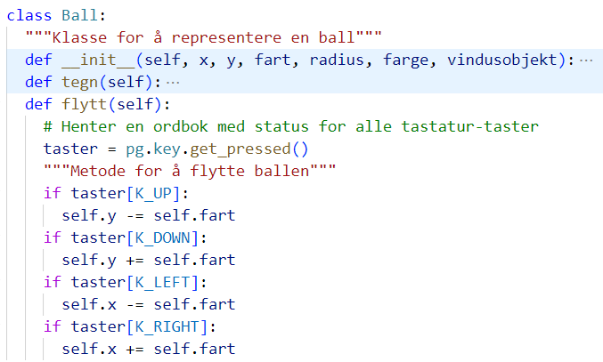
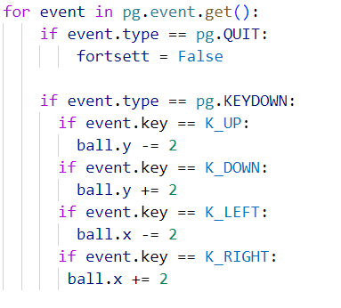
Spill inputs: Tastaturet
Det er best å bruke key-modulen! Hvorfor?
1. Enklere å håndtere holdte knapper
2. Objektorientering, da kan hvert objekt håndtere inputs på ulike måter
Har to hovedvalg for spill inputs
I objektet, med key-modulen I event-løkken med events.

Slide 27
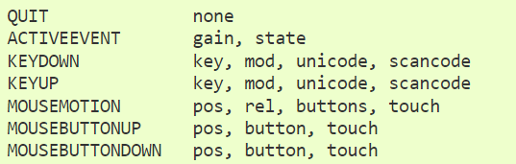
Spill inputs: Musepeker
pygame.mouse.get_pressed | get the state of the mouse buttons
pygame.mouse.get_pos | get the mouse cursor position
Pygame.mouse har mange metoder for å arbeide med musepekeren
Kan ta inn musetrykk som en liste.
Kan få posisjonen til datamusen som (x,y)
fra «vanlig hjørne»
Men også Pygame.event
Vi vil ofte bruke events for å sjekke om datamusen er trykket ned.
F.eks ved knapper og lignende.
Om vi vil styre med datamusen kan vi bruke mouse modulen.
Pygame events:
pg.Rect().collidepoint(mouse.get_pos()) -> Sjekk om et Rekt og musen overlapper

Slide 28
Eksempel: Sette ballen til muse-pekeren
Musetast 1, musetast 2, musetast 3
def flytt(self):
print(pg.mouse.get_pressed())
if pg.mouse.get_pressed()[0]:
pos = pg.mouse.get_pos()
self.x = pos[0]
self.y = pos[1]
(False, False, False)
Xverdi, Yverdi
(200,150)

Slide 29
Oppgaver
Gjør oppgavene i læreboka 4A: Bevegelse styrt av tastaturet
Ta utgangspunkt i kode-eksempelet der.
I tillegg kan du prøve å bruke datamusen til å kontrollere spillet.
F.eks gjøre om spillet slik at ballen følger musepekeren.

Slide 30
Oppgave 2 - Tegneprogram
Kan du endre på koden inputMus.py fra Canvas til å bli et tegneprogram?
Når man trykker med venstre musetast tegner man rødt skjermen
Når man trykker med høyre musetast fjerner man tegning
Gjør det mulig å endre farger ved å trykke på enkelte bokstaver, f.eks r for rød, b for blå og g for grønn.
Gjør det mulig å endre størrelsen på «pennen» ved å trykke + og –
Lag tekst for hvilken farge og størrelse man tegner med.

Slide 31
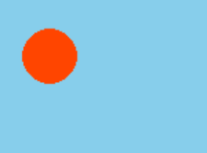
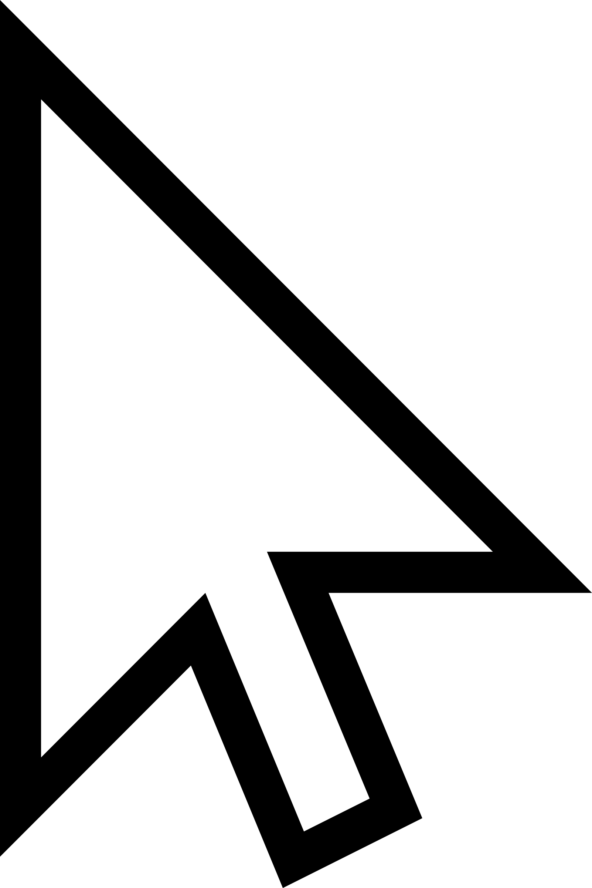
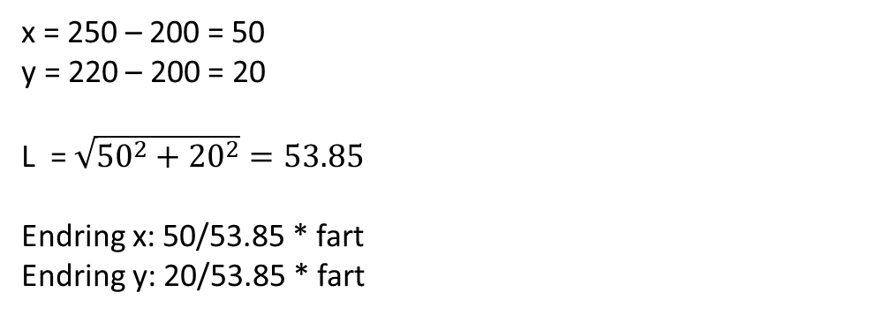
Eksempel problemløsning: Flytte ballen etter muse-pekeren
def flytt(self):
print(pg.mouse.get_pressed())
if pg.mouse.get_pressed()[0]:
pos = pg.mouse.get_pos()
x = pos[0]-self.x
y = pos[1]-self.y
l = m.sqrt(x**2 + y**2)
self.x += x/l * self.fart
self.y += y/l * self.fart
Hvordan kan vi endre programmet slik at ballen flytter seg mot musetasten, og ikke rett oppå?
Steg 1: Hvilken retning skal vi
Steg 2: Hvor er datamusen
Steg 3: Hvor er ballen i forhold til musen?
Steg 4: Normalisering av retningen
Steg 5: Endre posisjonen med farten
x = 250 – 200 = 50 y = 220 – 200 = 20
L = $\sqrt{{50}^{2}+{20}^{2}}=53.85$
Endring x: 50/53.85 * fart
Endring y: 20/53.85 * fart
(200,200)
(250,220)

Slide 32
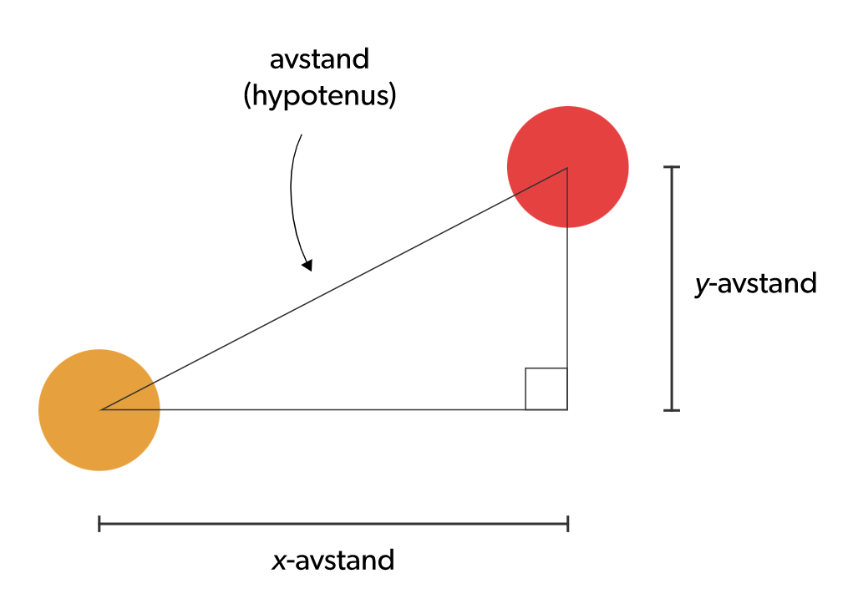
Kollisjon mellom to objekter Når overlapper de?

Slide 33
Hvordan finne avstand mellom to objekter? Et eksempel med to baller:
def finnAvstand(obj1, obj2):
xAvstand2 = (obj1.x - obj2.x)**2 # x-avstand i andre
yAvstand2 = (obj1.y - obj2.y)**2 # y-avstand i andre
avstand = m.sqrt(xAvstand2 + yAvstand2)
return avstand
obj1 og obj2 er Ball objekter.
Ulike objekter kan treffe hverandre i ulike vinkler.
Når treffer ballene hverandre?

Slide 34

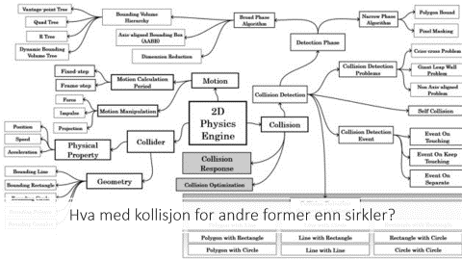
Oppgaver
Bruk funksjonen finnAvstand og skriv ut en tekst når de to ballene treffer hverandre. Husk at funksjonen gir deg avstanden fra sentrum til sentrum, så du må også ta hensyn til sirklenes radier. Hint: lag funksjonen slik at den returnerer True ved kollisjon og False ellers.
Legg til flere baller og plasser dem i en liste. La alle ballene «sprette» rundt i vinduet. Som en ekstra utfordring kan du legge til kollisjoner mellom ballene. Hvis to baller kolliderer, forsvinner den minste av dem, og den største blir større. For å få til det må ballene ha ulik radius.
Hvis du ønsker en ekstra utfordring kan du justere programmet slik at de to ballene spretter vekk fra hverandre når de treffer hverandre. Hvis ballene har samme masse, vil en kollisjon føre til at de to ballene «bytter» fart i både x- og y-retning. Husk at farten også bytter fortegn når dette skjer. Hint: lag en funksjon for kollisjon som returnerer True /False og en annen funksjon som utfører en kollisjon.

Slide 35
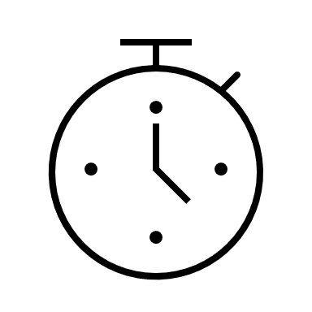
oppdatering av spillet - FPS

Slide 36
Å oppdatere spillvinduet i spill-loopen
# Gjenta helt til brukeren lukker vinduet
fortsett = True
while fortsett:
# Sjekker om brukeren har lukket vinduet
for event in pg.event.get():
if event.type == pg.QUIT:
fortsett = False
# Farger bakgrunnen lyseblå
vindu.fill((135, 206, 235))
# Tegner og flytter ballen
ball.tegn()
ball.flytt()
# Oppdaterer alt innholdet i vinduet
pg.display.flip()
Utgangspunkt:
En spillløkke som oppdaterer spillet.
Denne arbeider så fort den kan!
Mer arbeid → tregere spill!
Vi ønsker at den alltid tar like mye tid, på å oppdatere spillet.
Hvor ofte spillvinduet oppdateres
→ fps frames per second

Slide 37
Vi bruker en klokke for å holde styr på hvor ofte spillet oppdaterer seg.
Pygame.time.clock
Før spill-loop:
I spill-loop:
Vikitg:
clock.tick(FPS) bør kalles hver spilløkke. Hindrer while løkka i å fortsette til 1/FPS sekunder har gått.
#Oppretter en klokke til spillet definerer FPS
FPS = 60
clock = pg.time.Clock()
while fortsett:
# Vi begrenser oppdateringsraten til FPS
clock.tick(FPS)
# For skrive ut gjennomsnitt av ti siste FPS:
print(clock.get_fps())

Slide 38
Oppgave: Sett inn en klokke på et spill du har lagd. Og begrens spillet til 60 FPS
Oppgave 1:
Går spillet raskere eller tregere på 60fps?
Oppgave 2:
Hvordan endrer fps seg?
Oppgave 2:
Om du ikke setter tick , hvilken fps har spillet «naturlig»?
#Oppretter en klokke til spillet definerer FPS
FPS = 60
clock = pg.time.Clock()
while fortsett:
# Vi begrenser oppdateringsraten til FPS
clock.tick(FPS)
# For skrive ut gjennomsnitt av ti siste FPS:
print(clock.get_fps())

Slide 39
Bilder i spillet - En intro

Slide 40
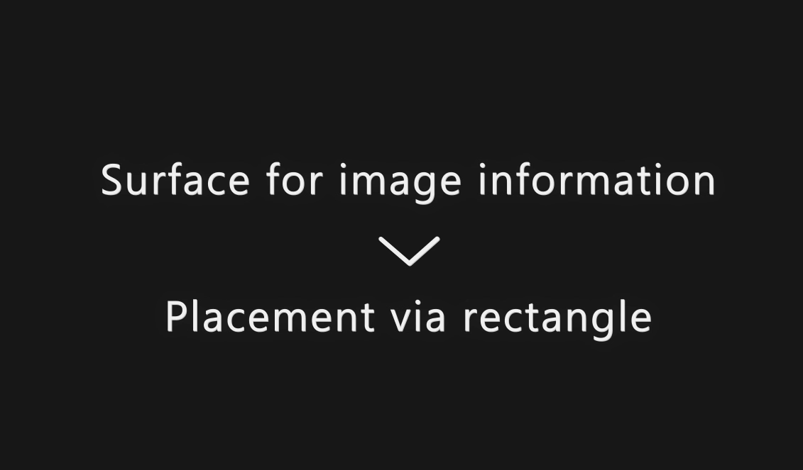

Slide 41
Overflater og Rects
Lager et <class 'pygame.Surface’> objekt.
Overflater er en klasse for å representere bilder.
Vi kan legge en overflate oppå en annen med .blit()
vindu = pg.display.set_mode([VINDU_BREDDE, VINDU_HOYDE])
Surface.blit(source, dest, area=None, special_flags=0) -> Rect
dest kan være posisjon eller et rect
pygame.Surface — pygame v2.6.0 documentation

Slide 42
Legge til bilder:
#henter inn bildet:
mittBilde = pg.image.load("bildefil.png").convert()
mittBilde = pg.image.load("bildefil.png").convert_alpha() #om gjennomsiktig
#Legger inn bildet over vinduet
vindu.blit(mittBilde, (x, y))
.blit() tegner et bilde oppå en overflate.
Kan ta inn et punkt for hvor øvre venstre punkt skal tegnes
Returnerer en Rect over endrede piksler
Kan brukes på alle overflater
Spillvinduet for å få en bakgrunn, men også andre Surfaces for å endre disse

Slide 44
Hvordan bruke rect?
spiller_surf = pg.image.load("Bilder\graphics\Player\player_stand.png").convert_alpha()
spiller_rect = spiller_surf.get_rect()
Henter rect til en overflate med .get_rect
For å tegne spilleren:
vindu.blit(spiller_surf , spiller_rect )
For å flytte spilleren endrer vi på rect:
spiller_rect.x += 2
Eller:
spiller_rect.left += 2

Slide 45
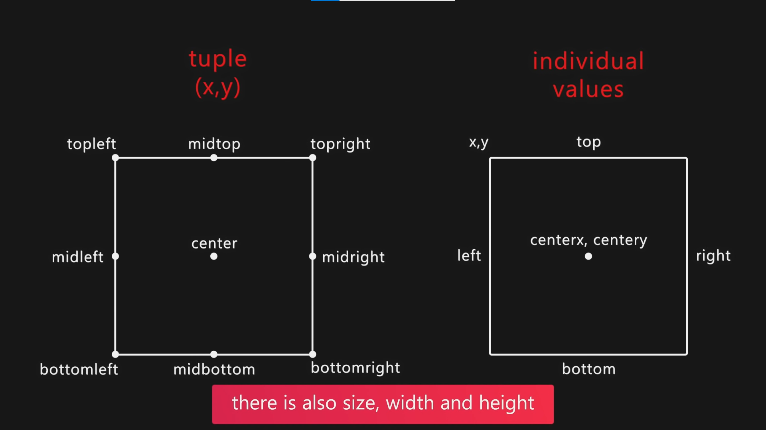
Rects

Slide 46
Hvordan bruke rect?
spiller_surf = pg.image.load("Bilder\graphics\Player\player_stand.png").convert_alpha()
spiller_rect = spiller_surf.get_rect( center=(x,y) )
Henter rect til en overflate med .get_rect()
kan angi hvilken bit av rektangelet vi skal «styre»
For å tegne spilleren:
vindu.blit(spiller_surf , spiller_rect )
For å flytte spilleren endrer vi på rect:
spiller_rect.x += 2
Eller:
spiller_rect.left += 2

Slide 47
Sprites

Slide 48
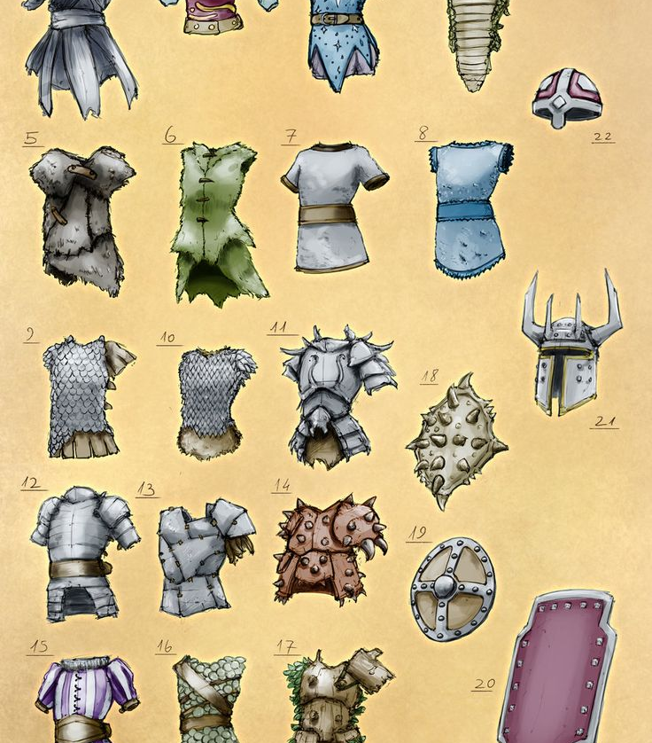
Andre muligheter med Surface
Endre utseende på karakteren din
Lage sammensatte figurer man kan styre.
Ved å blitte sammen flere surfaces
Animere en karakter ved å gå igjennom ulike bilder

Slide 49
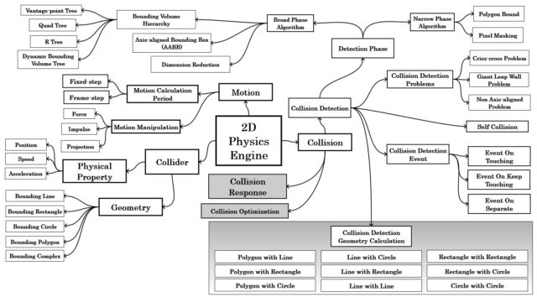
Kollisjoner for andre former enn sirkler?

Slide 50
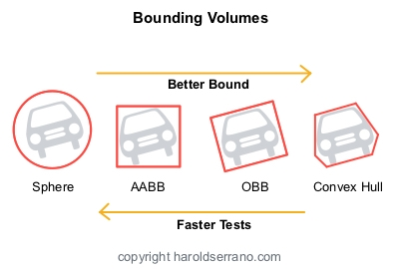
Vanlige fremgangsmåter
Enkleste måte: Sjekke om vi har overlapp hvert «spill tick»
Bruk omriss, enten kvadratiske eller sirkler, ikke faktisk utseende
F.eks en boundingRect, en «hit box»
Fjern og nær-faser.
For å redusere hvor mye vi må sjekke
Deler opp kollisjonen til dimensjonene
Dimensjonsredusering.

Slide 51
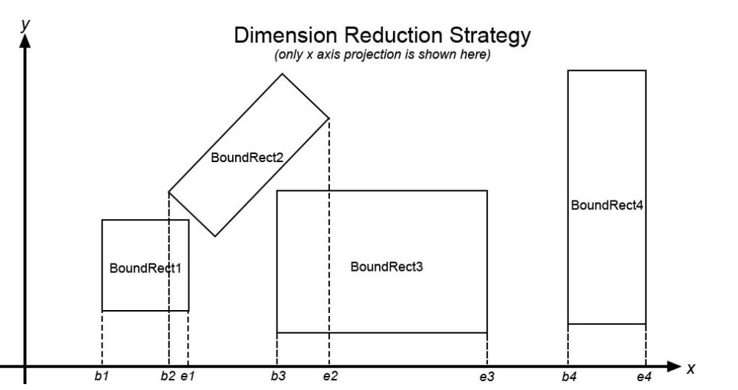

Slide 52
Vanlige fremgangsmåter
Enkleste måte: Sjekke om vi har overlapp hvert «spill tick»
Bruk omriss, enten kvadratiske eller sirkler, ikke faktisk utseende
F.eks en boundingRect, en «hit box»
Fjern og nær-faser.
For å redusere hvor mye vi må sjekke
Deler opp kollisjonen til dimensjonene
Dimensjonsredusering.
Sjekker kun nøye elementene som potensielt overlapper

Slide 53
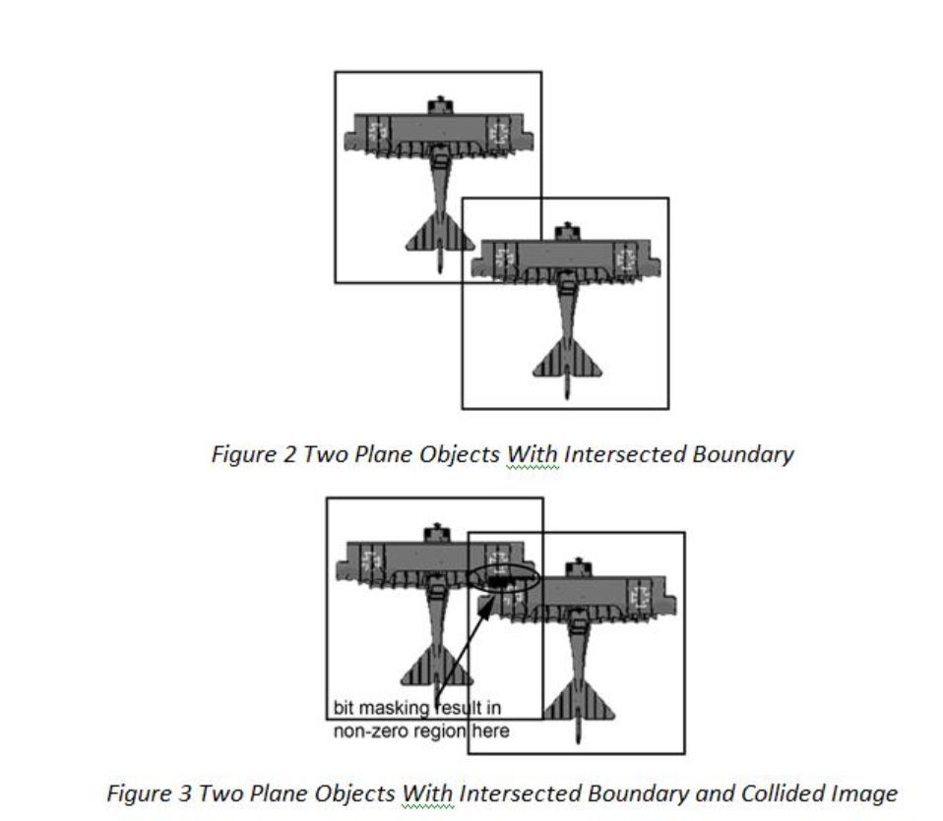

Slide 54
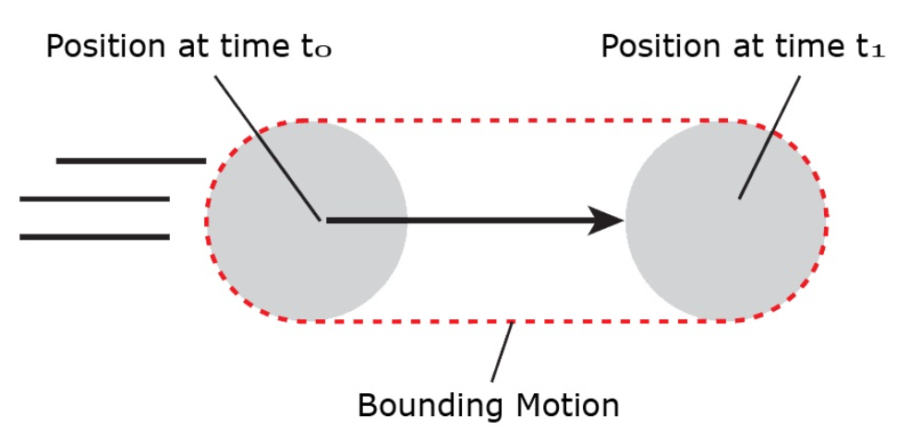
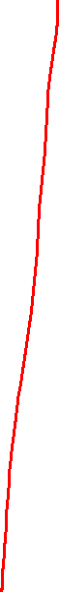
Vanlige «bugs»
undetected collision
fast object bypasses thin wall
Bounding motion-area
main character or object stuck in wall or floor
main character able to bypass and move to forbidden or unwanted place

Slide 55
Spesifikke Pygame metoder vi kan bruke for å sjekke overlapp mellom et Rektangel og andre objekter
pg.Rect().clipline(«linje») -> Hvor de overlapper
pg.Rect().collidepoint((x,y)) -> Om den og et punkt overlapper
pg.Rect().colliderect((Rect) -> Om to rect overlapper
pg.Rect().collidelist([Rects]) -> Første rect som overlapper i listen
pg.Rect().collidelistall([Rects) -> Liste med rects som overlapper

Slide 56
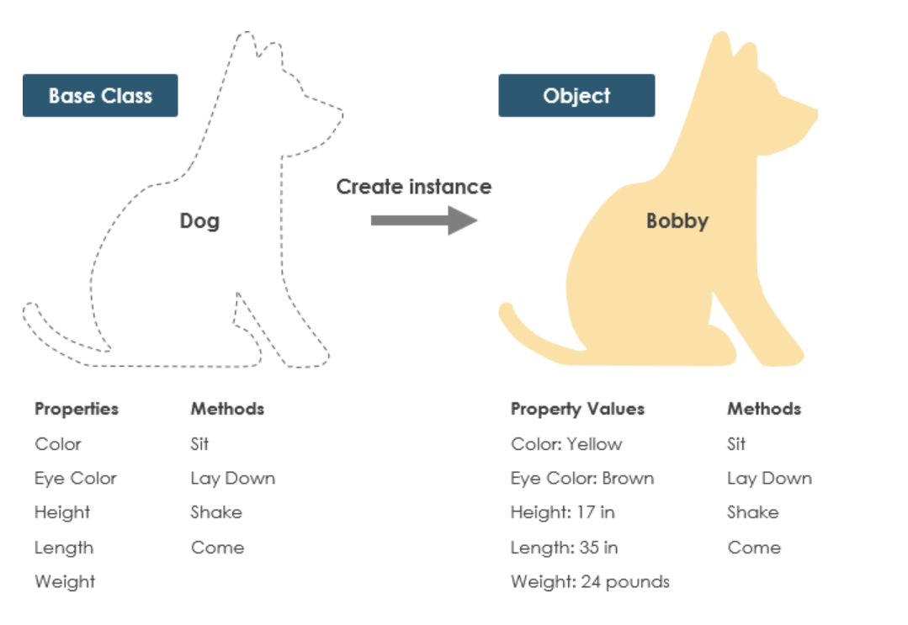

Slide 57
Å beskrive et program UML-klasse diagram
Hvordan strukturerer vi informasjon om hvordan klasser og program virker sammen?
En måte er å bruke UML-klasse diagram
unified modeling language
Klassenavn går hit →
Attributter her →
Metoder her →

Slide 58
Klassen hund , et enkelt UML diagram
Klassenavn går hit → | Hund
Attributter her → | farge øyeFarge Høyde Lengde Vekt
Metoder her → | __init__() Sit() Ligg() giLabb() Kom()

Slide 59
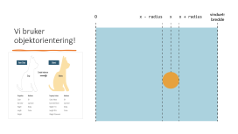
Klassen hund , mer info i diagrammet
Klassenavn går hit → | Hund
Attributter: med datatyper → | Farge: str øyeFarge: str Høyde: float Lengde: float Vekt: float
__ før en metode eller attributt → Sier at den er en «skjult» metode eller attributt, som ikke skal brukes utenfor objektet. | __init__() Sit() Ligg() giLabb() Kom()
Python standard:

Slide 60
Et Ingående eksempel på UML
Vi skal lage et program som holder orden på lærere, elever og klasser ved en folkehøgskole for musikere. Vi ønsker oss én Person -klasse som klassene Elev og Laerer arver fra. Videre ønsker vi oss klassen Gruppe som holder orden på en elevgruppe ved folkehøgskolen.

Slide 61
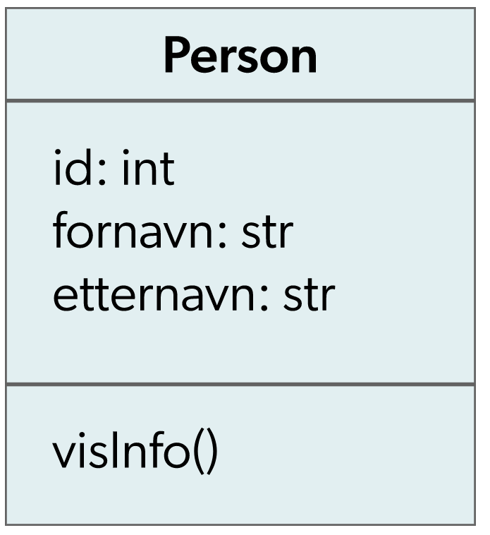
En annen klasse:

Slide 62
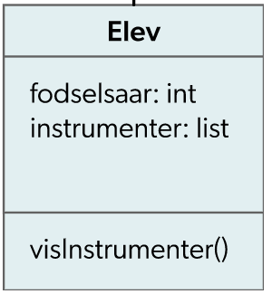
Forhold mellom klasser
Arv:
Klassen elev arver fra klassen person
Angis med hel pil

Slide 63
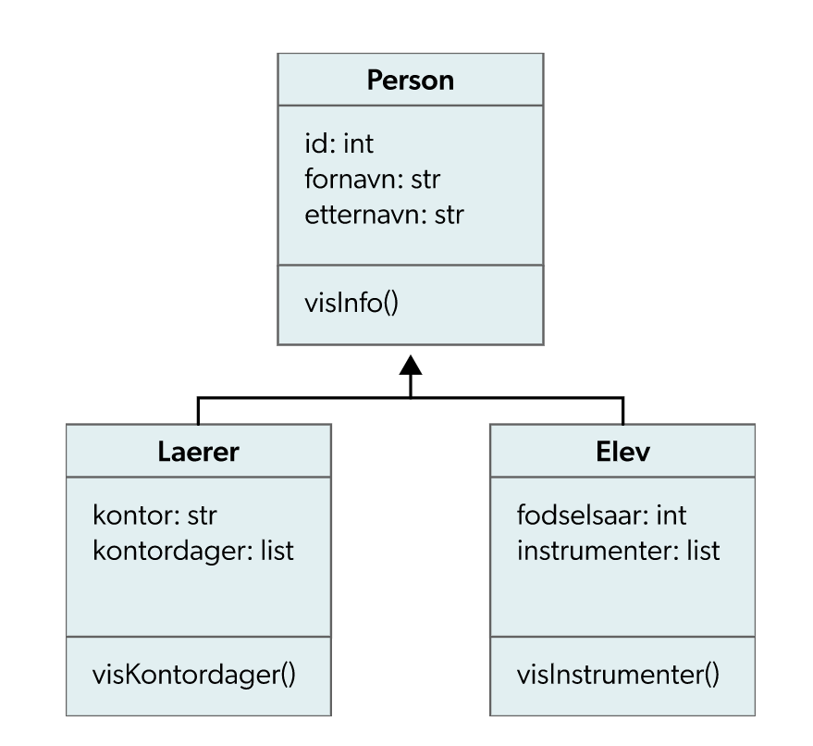
Et eksempel på arv 2
Både lærer og elev arver fra person klassen.

Slide 64
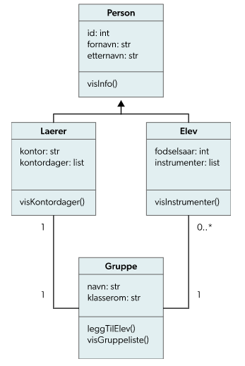
Relasjoner mellom objekt
Relasjoner vises med strek.
Klassen gruppe er slik at:
En klasse som inneholder en lærer og mange elever
Hver lærer har en gruppe og hver elev er med i kun en gruppe.
Dette er relasjoner som sier noe om hvor mange slik det finne.

Slide 65
Oversikt over mulige relasjon
Antall | Forklaring
0..1 | null eller én
1 | én
0..* | null eller flere
1..* | minst én
n..m | et bestemt intervall (2..5 betyr for eksempel to, tre, fire eller fem)

Slide 66
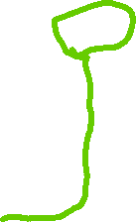
Hvordan lese:
Hva er forholdet mellom klassen gruppe og klassen elever?
Antall | Forklaring
0..1 | null eller én
1 | én
0..* | null eller flere
1..* | minst én
n..m | et bestemt intervall (2..5 betyr for eksempel to, tre, fire eller fem)
En gruppe har 0 til mange elever

Slide 67
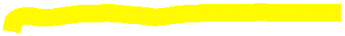

Hvordan lese:
Hva er forholdet mellom klassen lærer og klassen gruppe?
Antall | Forklaring
0..1 | null eller én
1 | én
0..* | null eller flere
1..* | minst én
n..m | et bestemt intervall (2..5 betyr for eksempel to, tre, fire eller fem)
En lærer har akkurat en gruppe, så alle lærere har en gruppe.

Slide 68


Oppgave Prøv dere frem med UML!
hvilke klasser trenger vi for å lage f.eks Pacman eller Ludo?
Begynn med de enkleste tingene
Hvilke relasjoner er det mellom de?
Hvilke metoder og egenskaper skal de ulike klassene ha

